Slide 1
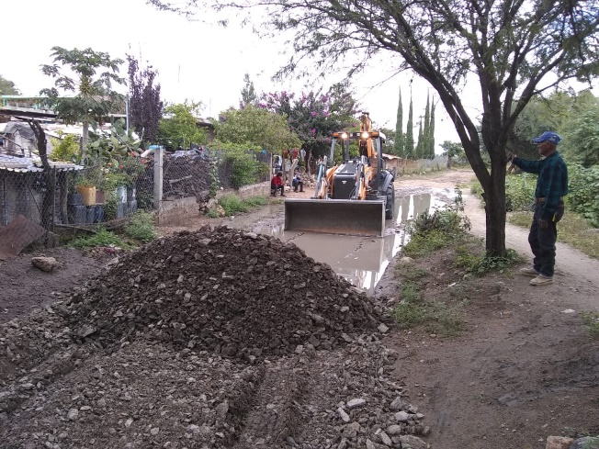
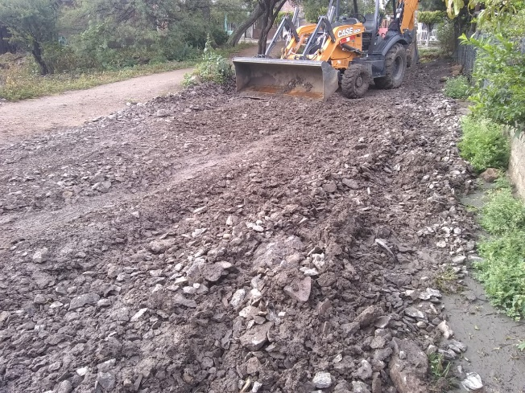
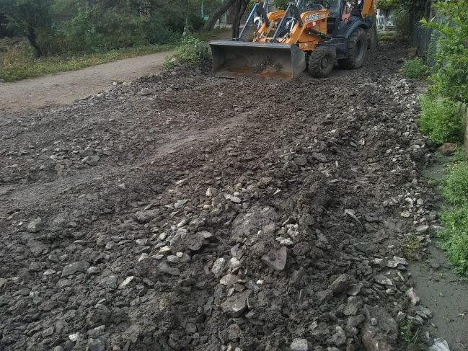
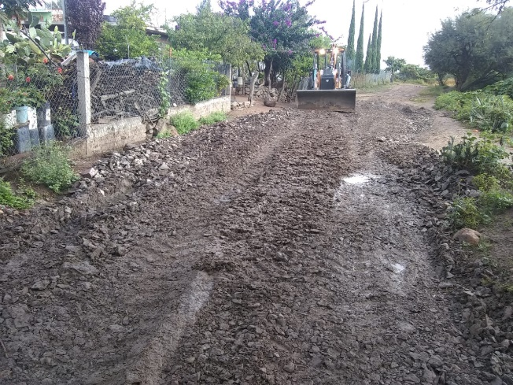
REPORTE MES DE SEPTIEMBRE
MAQUINARIA
REVESTIMIENTO CON CASCAJO EN LA COMUNIDAD EL SAUZ DE ARMENTA
FECHA INICIO
CONCEPTO
UNIDAD
CANTIDAD
FECHA TERMINO
30/09/2019
PRIVADA JUSTO SIERRA
M2
INICIO TRABAJOS
30/09/2019

